Slide 1

SIAAF WEB
INSTRUCTIVO PARA GENERAR REPORTES DE FINANCIERA ERP

Slide 2

Acceso
Ingrese desde su navegador al sitio web de la Universidad: http://www.unisimon.edu.co/ y seleccionar en menú principal la opción «Portales»

Slide 3

Dirigirse a la sección «Portal Profesores y Administrativos»

Slide 4

Digite su usuario y contraseña para acceder al sistema y luego presione sobre el botón «Acceder»

Slide 5

Módulo
Luego de ingresar deberá seleccionar el módulo “Crédito”

Slide 6

Módulo
Posteriormente seleccionar la opción «Crédito Interno»

Slide 7

Módulo
Acceder a la opción «Reportes»

Slide 8
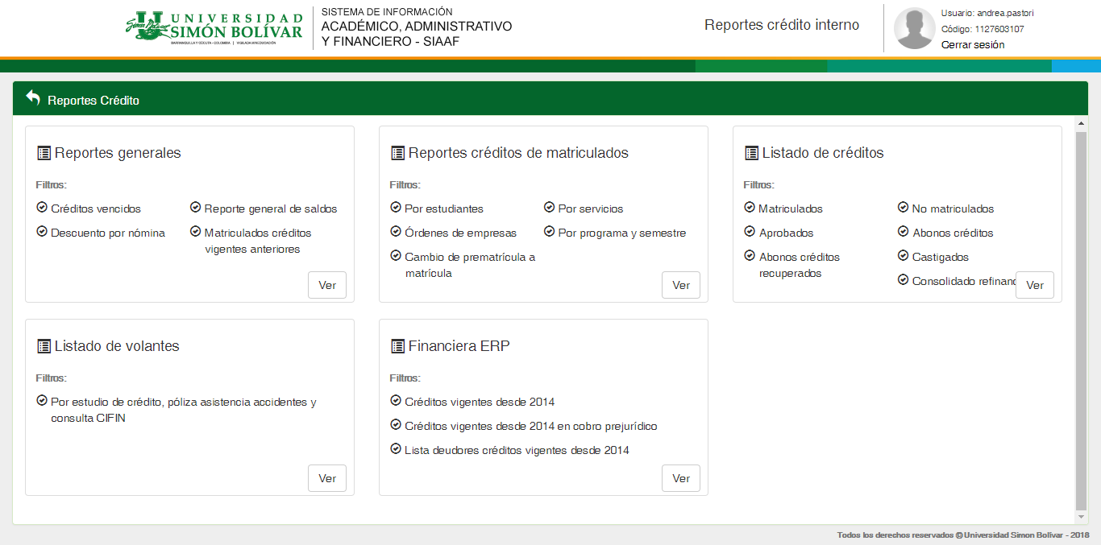
Reporte
Para generar el reporte seleccione la opción «Financiera ERP»

Slide 9
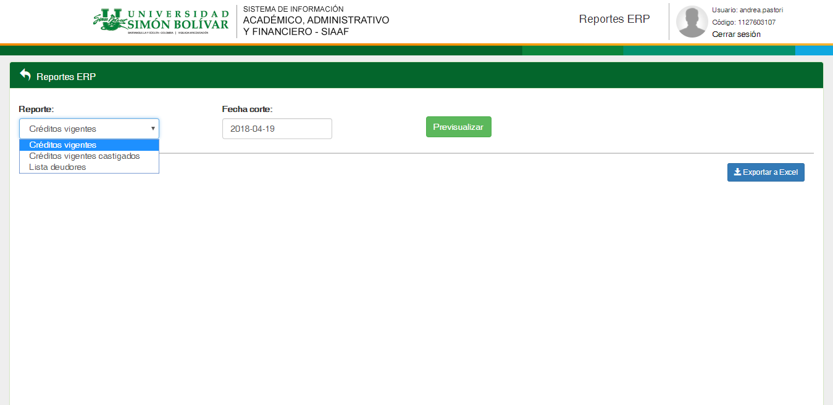
Reporte
Para generar el reporte aplicar los filtros necesarios seleccionando el tipo de reporte a generar y la fecha de corte, y presionar el botón «Previsualizar»

Slide 10
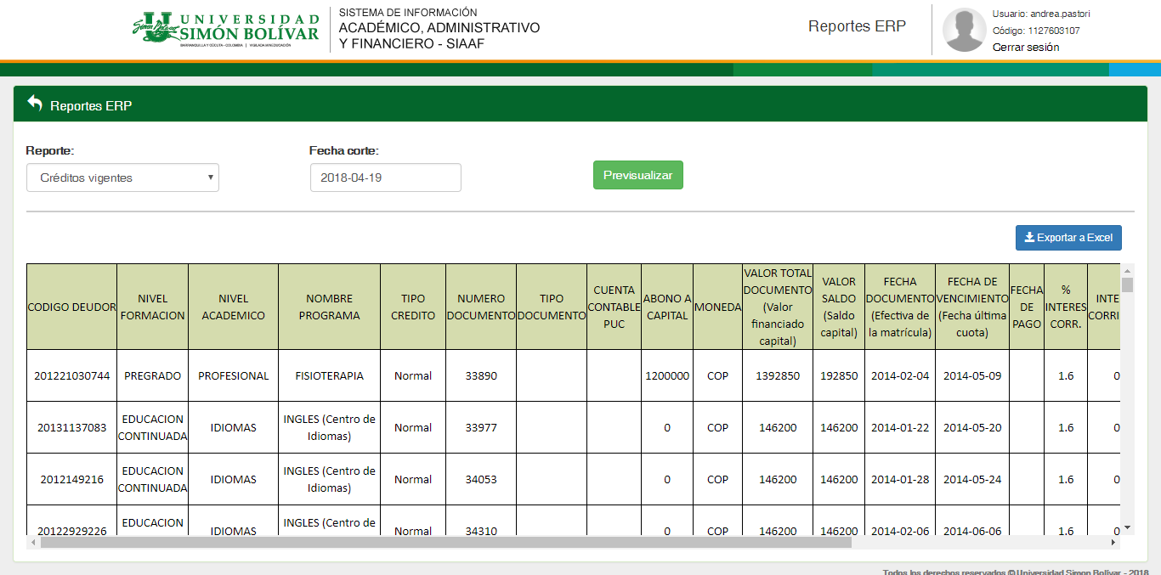
Reporte
El reporte se podrá descargar en un documento en Excel, para ello presione el botón «Exportar a Excel»

